Slide 1
fetch和rebase

Slide 2
说明：如果一个项目由团队的几个人协作开发，当你clone完代码、埋头苦干、没有和服务器交互更新的这段时间内，有可能队友已经开发了好几个功能并合并到服务器版本库中了，那你怎么去获取队友的代码并和服务器保持最新状态呢？就是接下来的fetch+rebase操作

Slide 3
fetch
获取队友代码到本地的远程分支上

Slide 4
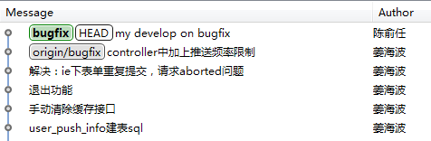
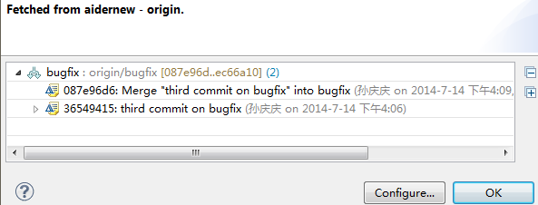
fetch之前陈俞任已经做了一次提交，当前分支在my develop on bugfix这个提交上，远程分支在姜海波“controller 中加上推送频率限制”上
执行Team > Fetch from Upstream后弹出来这个，显示孙庆庆做了提交，并且代码已经merge到版本库。

Slide 5
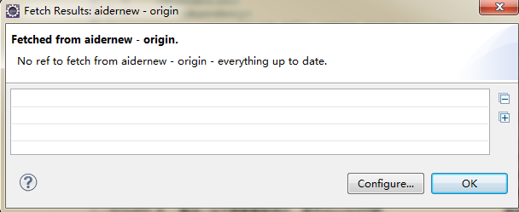
若执行fetch操作弹出来如上图所示，则证明你本地仓库和服务器最新状态是一样的，没有人merge过代码。那就不用rebase操作了。

Slide 6
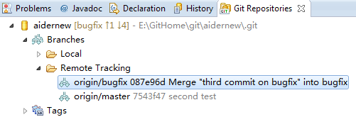
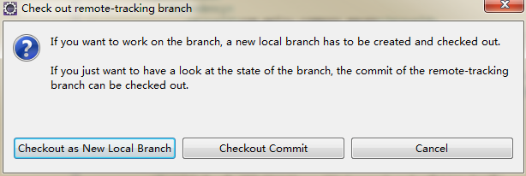
接下来让我们看看孙庆庆在远程服务器上都做了啥提交：
双击这个，或者Team > Switch to > other > origin/bugfix,然后选中间这个，只是查看远程的历史。不查看也可以，直接执行rebase。

Slide 7
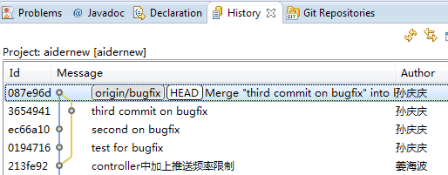
可以看到她merge了这几次提交
远程分支已经在这里了，不在controller那儿了

Slide 8
rebase
合并队友的代码到本地版本库

Slide 9
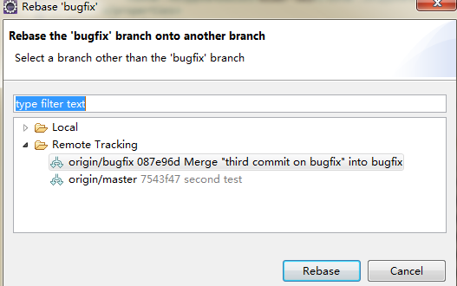
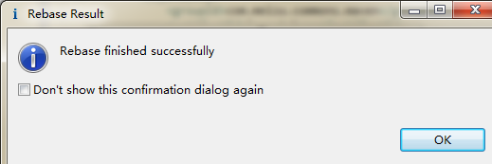
回到自己的开发分支上，选Team > Rebase
如果你本地修改的代码跟获取的队友的代码没有冲突，则rebase很顺利，若有冲突则要解决，具体方法在下面的ppt说明。

Slide 10
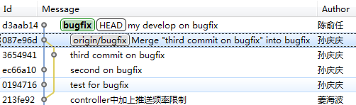
rebase成功后，可以看到队友的代码已经在自己本地这个版本库中了。接下来你就commit ，push自己的代码。

Slide 11
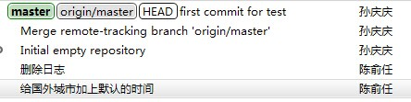
总之：
1.在push代码之前先fetch一下，看是否提示有同事 merge了代码，若有，则直接rebase。（如果你很确信没有人merge，或只有你一个人开发负责，那就不用rebase了）
2.在修改代码之前最好先fetch、rebase一下，和服务器保持最新状态，及时了解队友的开发状态，这样才不至于开发了好多天结果和同事修改的差别很大，冲突很多。
3.如果你本地clone的代码库很久没有更新了，现在要修改，要么重新clone一个，要么fetch+rebase保持最新
最新的状态是指若本地有提交，则当前分支在远程分支的上面，若本地没有提交，则当前分支和远程分支都指向同一个提交

